Slide 1
«Натюрморт из инструментов».
Урок изобразительного искусства № 18-19 по программе В.С.Кузина
Автор: учитель изобразительного искусства и черчения Маливанчук Н.Ю.

Slide 2
1. Дата:
2. Тема занятия: «Искусство натюрморта»;
3. Тип занятия: комбинированный;
4. Вид занятия: рисование с натуры;
5. Цель: раскрыть понятие натюрморта и способы его выполнения;
6. Задачи:
1.Научить учащихся выражать в натюрморте настроение с помощью цвета и ритма цветовых пятен;
выполнять рисунок натюрморта, используя все выразительные возможности ;
2.Развивать художественные способности и, навыки композиционного построения;
3.Воспитывать в учащихся коммуникабельность, креативность.
7. Оборудование урока:
Для учителя: доска, проектор, презентации «Натюрморт из инструментов».
Для учащихся: альбомные листы карандаш простой, гуашь, акварель или цветные карандаши, восковые мелки.
8.Оформление классной доски:
1. Презентация к уроку.
2. Работы учеников
9.План урока:
1. Организационная часть (1 – 3 мин);
2. Фронтальный опрос по предыдущей теме (4 – 5 мин.);
3. Сообщение учебного материала (10 – 13 мин.);
4.Самостоятельная работа учащихся (15 – 17 мин.);
5. Анализ работ учащихся (5 – 6 мин.);
6.Подведение итогов урока, задание на дом (2 – 3 мин.).
2 | 2 | 1

Slide 3
Понятие
НАТЮРМО́РТ (франц. nature morte — "мертвая натура") - жанр изобразительного искусства, чаще всего живописи, в котором изображаются предметы неодушевленной природы, соединенные художником в отдельную группу и представляющие собой целостную композицию либо включенные в композицию картины иного жанра.
С. Осипов. Васильки. 1976

Slide 4
Последовательность выполнения натюрморта
Приступая к рисованию натюрморта, процесс построения изображения надо разделить на отдельные этапы. Такая последовательность работы должна всегда соблюдаться в учебном рисовании.
Чтобы работа проходила успешно, необходимо соблюдать следующие стадии:
предварительный анализ постановки;
композиционное размещение изображения на листе бумаги;
передача характера формы предметов и их пропорций;
конструктивный анализ формы предметов и перспективное построение изображения на плоскости;
выявление объема предметов средствами светотени;
детальная прорисовка формы предметов;
синтез — подведение итогов работы над рисунком.
Т. Афонина. Вербы. 1964

Slide 5
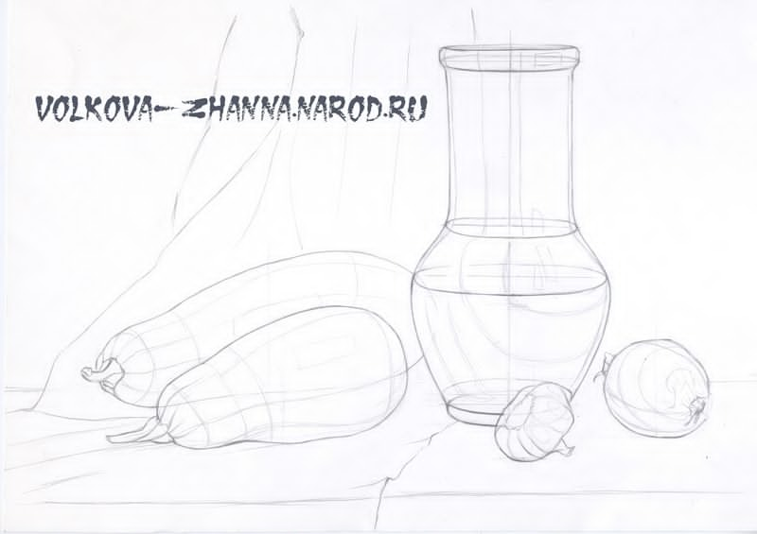
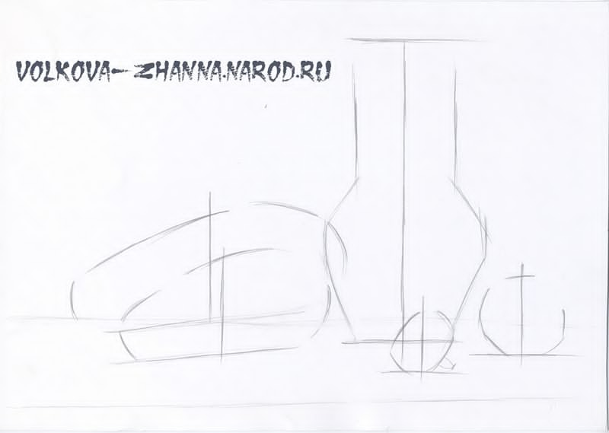
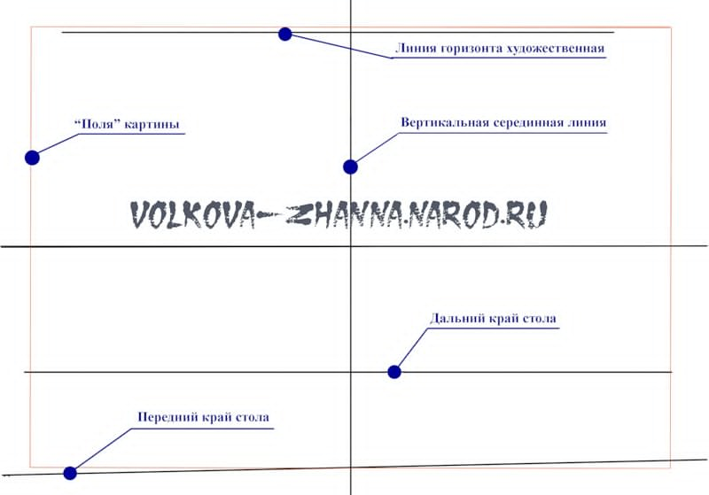
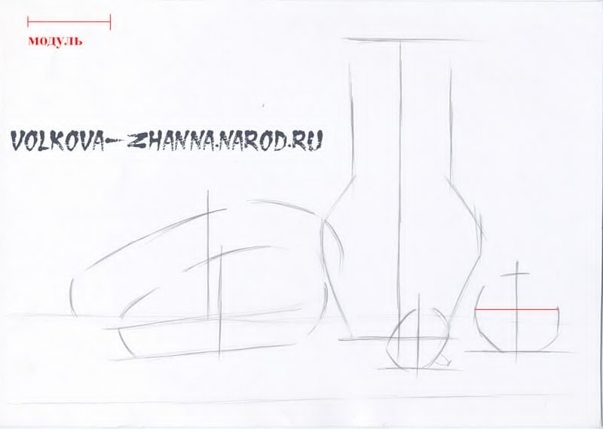
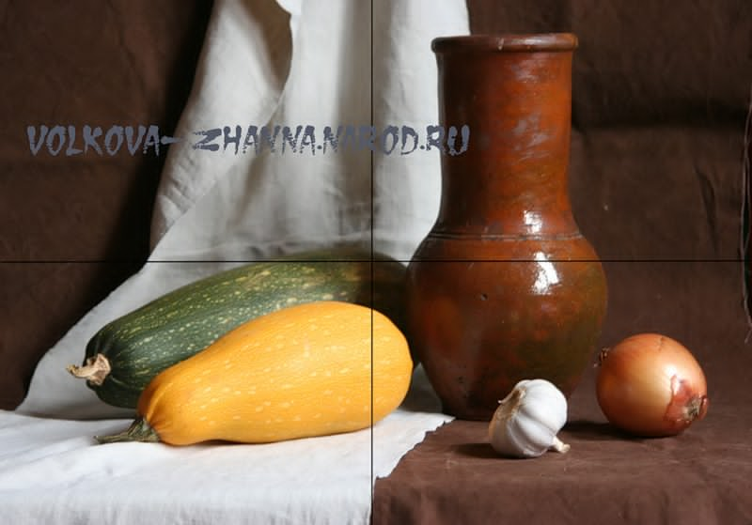
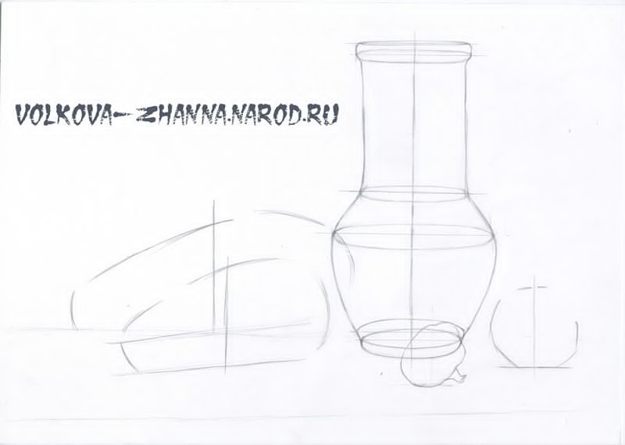
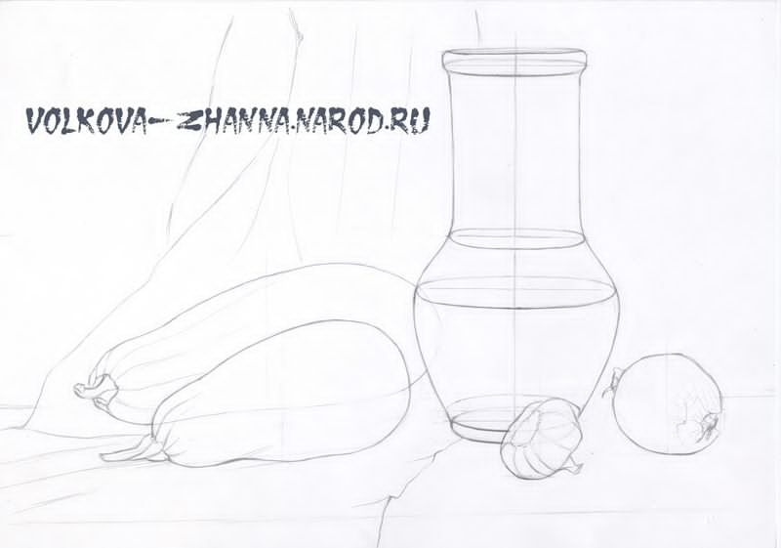
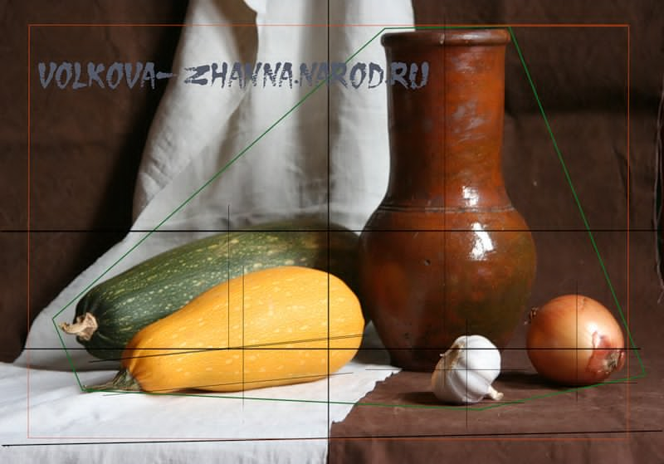
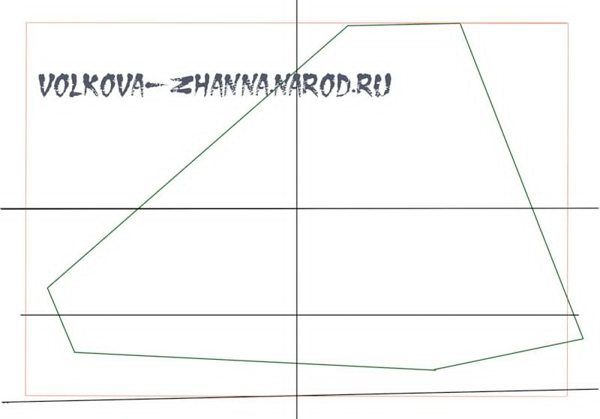
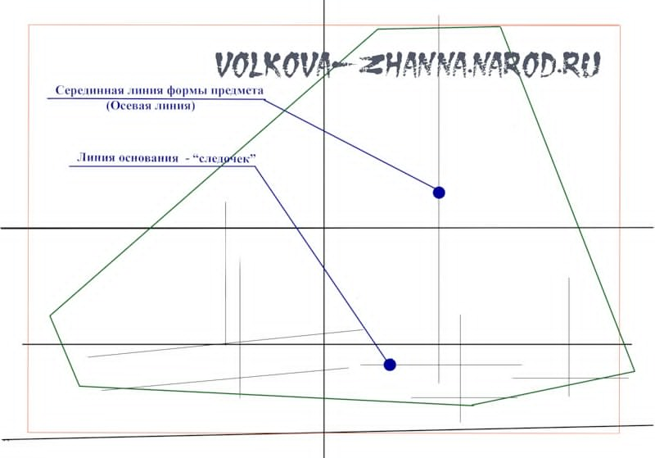
Последовательность выполнения натюрморта
Сначала определяют размещение натюрморта на листе бумаги, т. е. создают композицию листа. Отмечают также, какие предметы составляют передний план, какие отходят в глубину, какой предмет является самым темным, какой самым светлым.
Выполнять рисунок можно карандашом или углем, чтобы его легко можно было ослабить, не повреждая поверхность бумаги. В рисунке выявляют общую форму, пропорции предметов, намечают основные границы света и тени объемной формы, отмечают участки бликов.

Slide 6
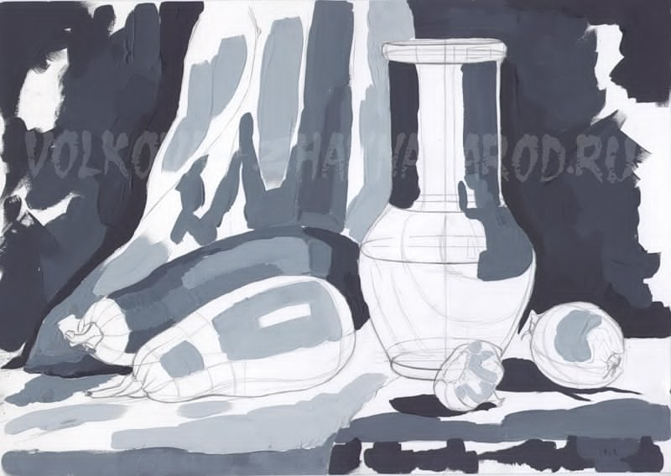
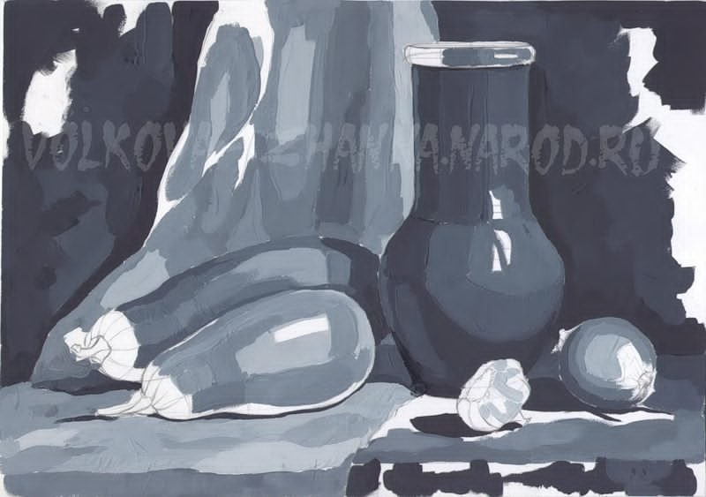
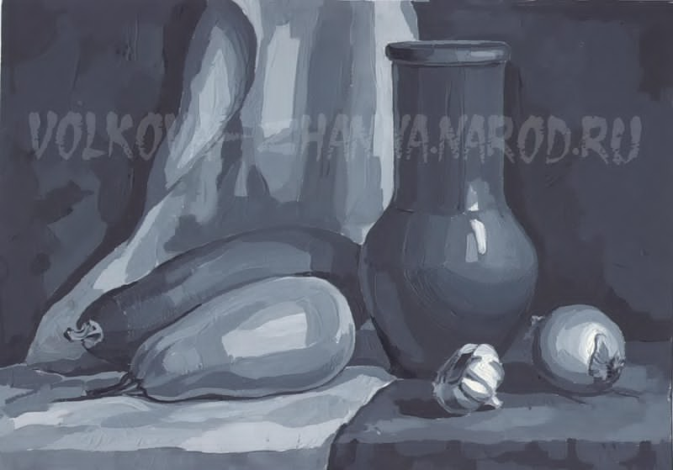
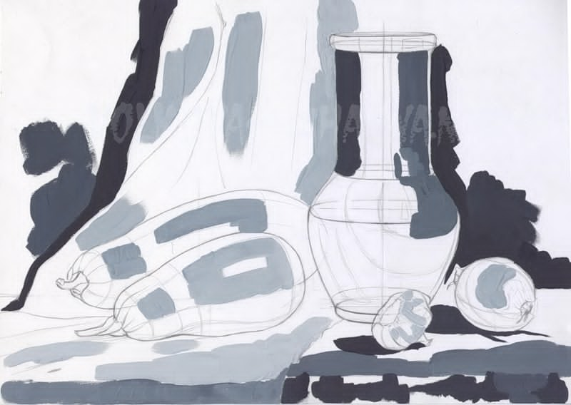
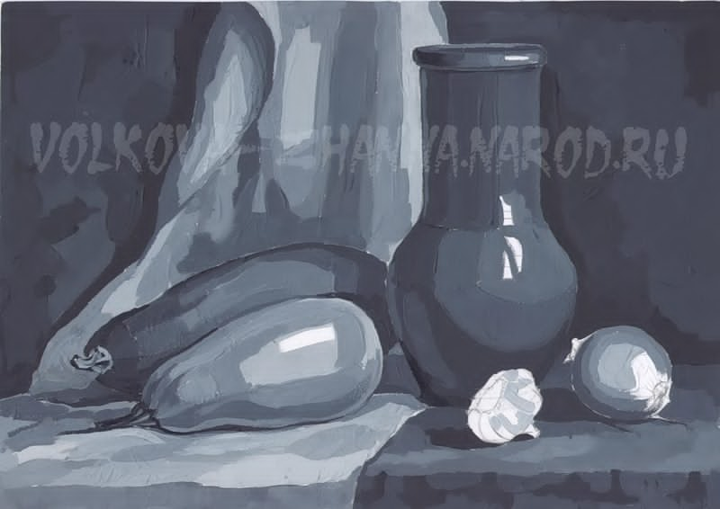
Натюрморт «Гризайль»
Гризайль (фр. Grisaille от gris — серый) — вид живописи, выполняемой тональными градациями одного цвета, чаще всего сепии или серого, а также техника создания нарисованных барельефов и других архитектурных или скульптурных элементов. В гризайли учитывается только тон предмета, а цвет не имеет значения.

Slide 7
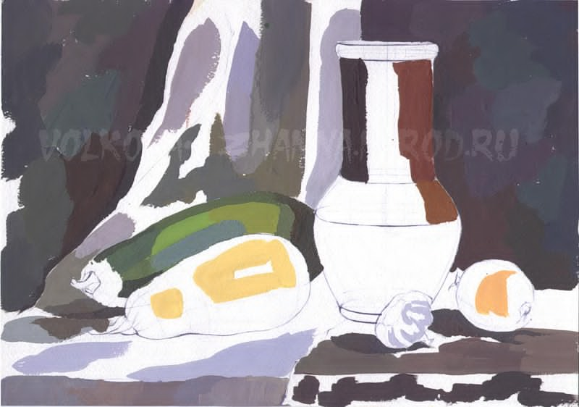
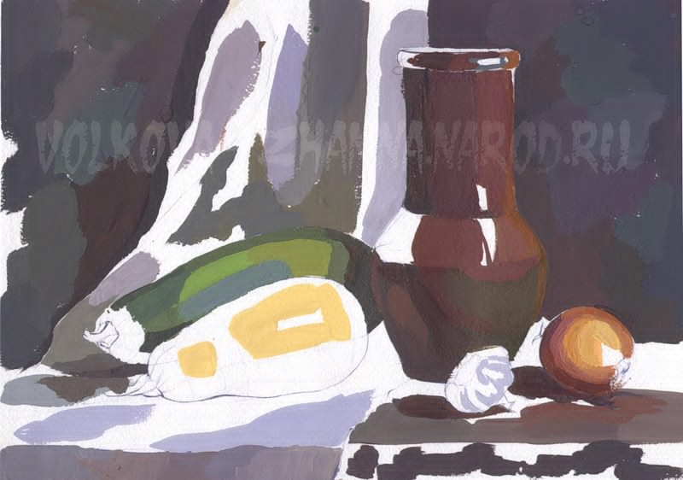
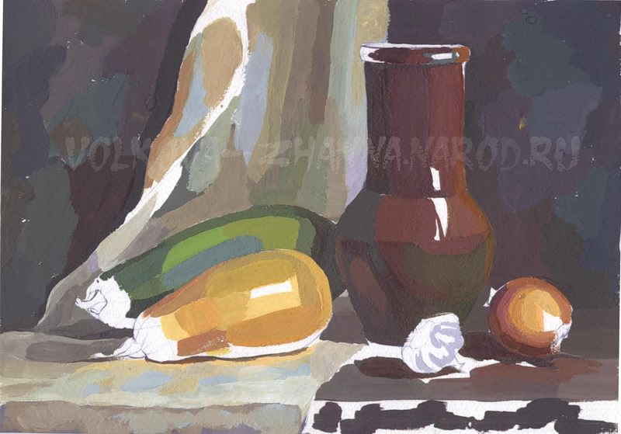
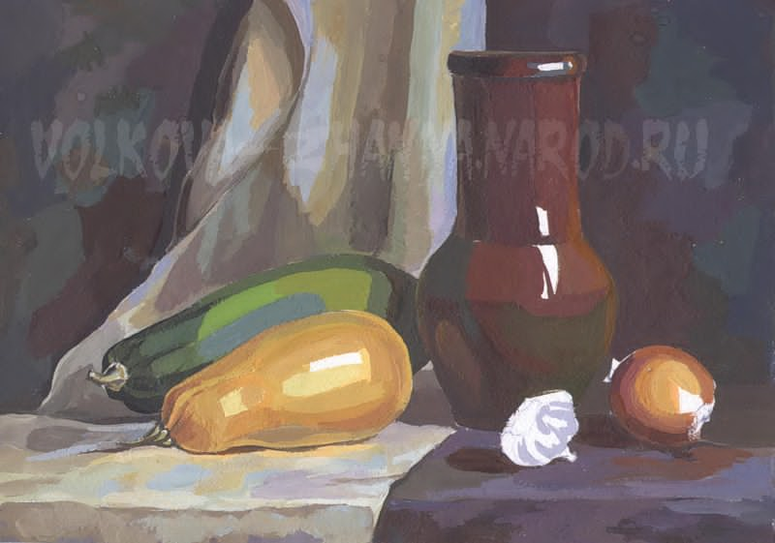
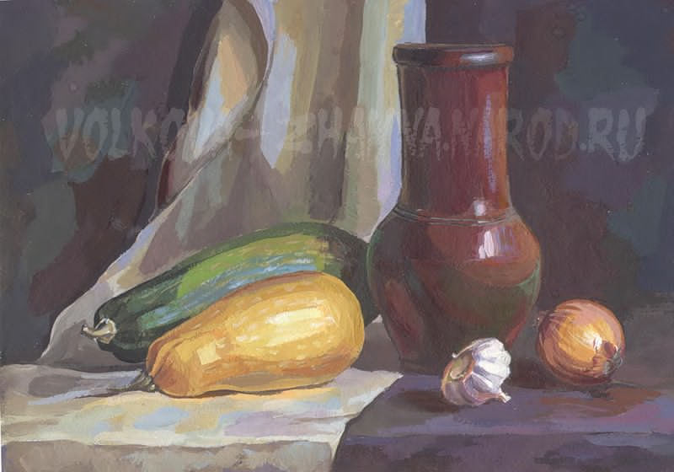
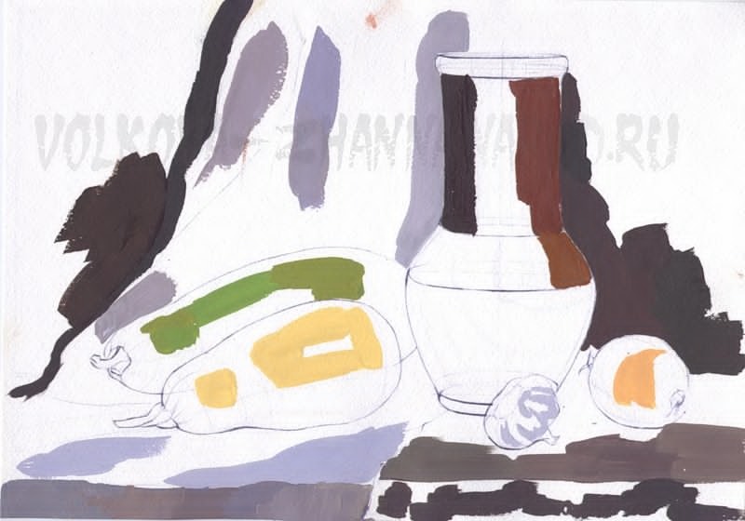
Последовательность работы гуашью при рисовании натюрморта
Начинают с обобщенной передачи объемов предметов. Находят цвета предметов и фона, определяя основные цветовые отношения в натюрморте. Цвета, полученные смешением красок, проверяют на палитре. Найденные цвета накладывают крупными пятнами на соответствующие места рисунка натюрморта. Каждый цвет сравнивают с остальными и при необходимости уточняют. Цвета начинают накладывать чаще всего со светлых мест предметов, потом переходят к более темным, затем к самым темным, в нужных местах делая плавный переход от светлого цвета к более темному соответствующим приемом письма. Там, где надо, цвет усиливают повторным наложением. Таким образом отношения цветов в акварельной работе постепенно подводят к натуре. Накладывая цвет тени, выделяют цвет рефлекса, а на освещенной части - блик.

Slide 8
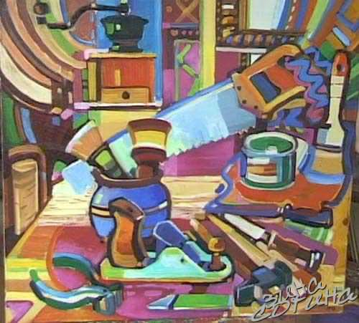
Натюрморт с инструментами Зинаиды Сотиной

Slide 9
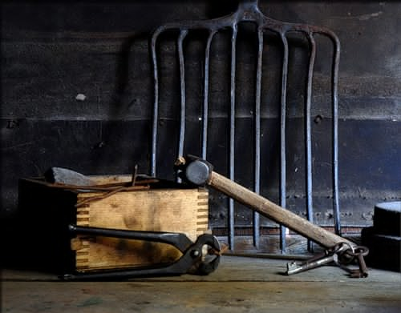
Натюрморт с инструментами Фотография

Slide 10
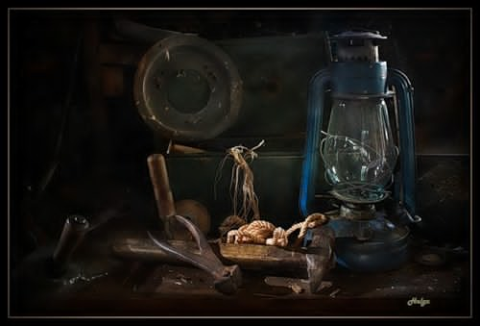
Натюрморт с инструментами Фотография

Slide 11
Источники
Понятие натюрморта. Режим доступа: http://slovari.yandex.ru/~%D0%BA%D0%BD%D0%B8%D0%B3%D0%B8/%D0%A1%D0%BB%D0%BE%D0%B2%D0%B0%D1%80%D1%8C%20%D0%B8%D0%B7%D0%BE%D0%B1%D1%80%D0%B0%D0%B7%D0%B8%D1%82%D0%B5%D0%BB%D1%8C%D0%BD%D0%BE%D0%B3%D0%BE%20%D0%B8%D1%81%D0%BA%D1%83%D1%81%D1%81%D1%82%D0%B2%D0%B0/%D0%9D%D0%B0%D1%82%D1%8E%D1%80%D0%BC%D0%BE%D1%80%D1%82/
Персональный сайт художницы Зинаиды Сотиной. Режим доступа: http://www.zinasotina.ru/picid_20_ru_page_4.html
С. Осипов. Васильки. 1976 Режим доступа: https://ru.wikipedia.org/wiki/%D0%A4%D0%B0%D0%B9%D0%BB:Osipov-Cornflowers-7oci10bw.jpg
Натюрморт с инструментами. Фотография. Режим доступа: http://www.portraitof.ru/vid-rabot/natyurmort/natyurmorti-s-instrumentami.html
Последовательность рисования натюрморта. Режим доступа: http://volkova-zhanna.narod2.ru/uroki_-_natyurmort
Общая последовательность выполнения линейно - конструктивного рисунка натюрморта. Режим доступа: http://fotki.yandex.ru/users/volkova-zhanna/view/113290/?page=0
Последовательность выполнения натюрморта. Режим доступа: http://www.pictorial-art.info/posledovatelnost-rabotyi-nad-natyurmortom.html
Т. Афонина. Вербы. 1964 Режим доступа: https://ru.wikipedia.org/wiki/%D0%A4%D0%B0%D0%B9%D0%BB:Afonina-Taisia-Still-life-with-Pussy-Willows-per02bw.jpg

